Slide 1
Sistema de gestión de
Académica Universidad de
Playa Ancha
“GESTIONA”
Grupo B:
Reinaldo Núñez Cristian Rojas
Thibault Saunier
David Vargas
Mario Vergara

Slide 2
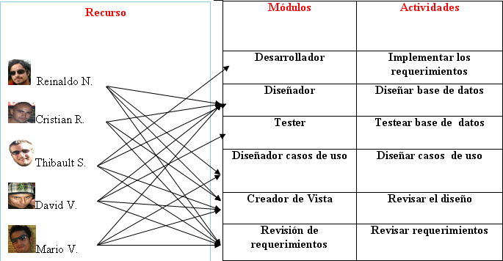
Introducción
Miembros del Equipo
roles

Slide 3
Metodología de trabajo
¿Cuál es el propósito de la metodología?
Controlar la producción.
Mejorar los procesos .
Poder empezar cualquier operación en cualquier momento.
Dar instrucciones de las condiciones actuales del trabajo.
Prevenir que se agregue trabajo innecesario.
Prevenir el exceso de papeleo innecesario.
Eliminar la sobreproducción.
Prioridad en la producción.
Se facilita el control de material.

Slide 4
Metodología de trabajo
¿Cuáles son los elementos claves de la metodología?
WIP(limite trabajo en curso) kanban: identifica una tarea (post-it).
Un kanban retiro(tarjeta): tipo y cantidad producto que se retira.
Visualizar el flujo de trabajo: Tablero.
Minimizar el tiempo de respuesta.
Sistema de planificación jalando (pull): planificar la producción solo lo que se va a enviar al cliente.
Una producción de pedidos kanban(tarjeta):tipo y cantidad de producto que el proceso anterior debe producir.

Slide 5
Metodología de trabajo
¿Como se podría aplicar la metodología en las empresas?
Básicamente los sistemas KANBAN pueden aplicarse solamente en fabricas que impliquen producción repetitiva.
* Capacitación a gerentes
* Formación de equipo de trabajo
* Selección del plan piloto.
* Flujo de proceso.
* Establecer lote de producción.
* Diseñar sistema de comunicación.
* Definir procedimiento
* Capacitar a involucrados.
*implementar plan piloto.

Slide 6
Metodología de trabajo
Comunicación:
Reunión diaria: con el equipo en frente del tablero, para sacar a la luz problemas y ayudar a crear una visión compartida de las tareas de todo el equipo.
Planificación semanal de la iteración: con propósitos de planificación y mejora continua

Slide 7
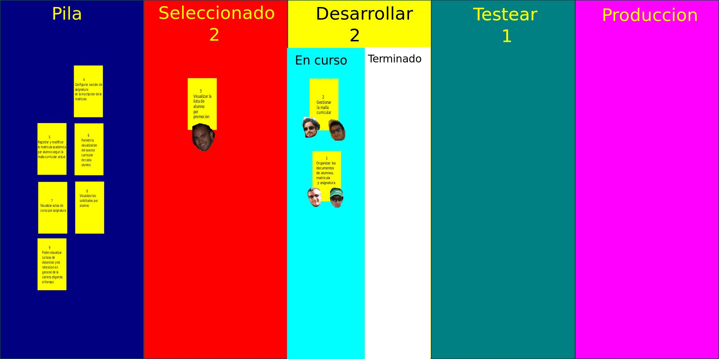
Metodología de trabajo
Técnicas de desarrollo:
El tablero kanban: se divide en 5 secciones.

Slide 8
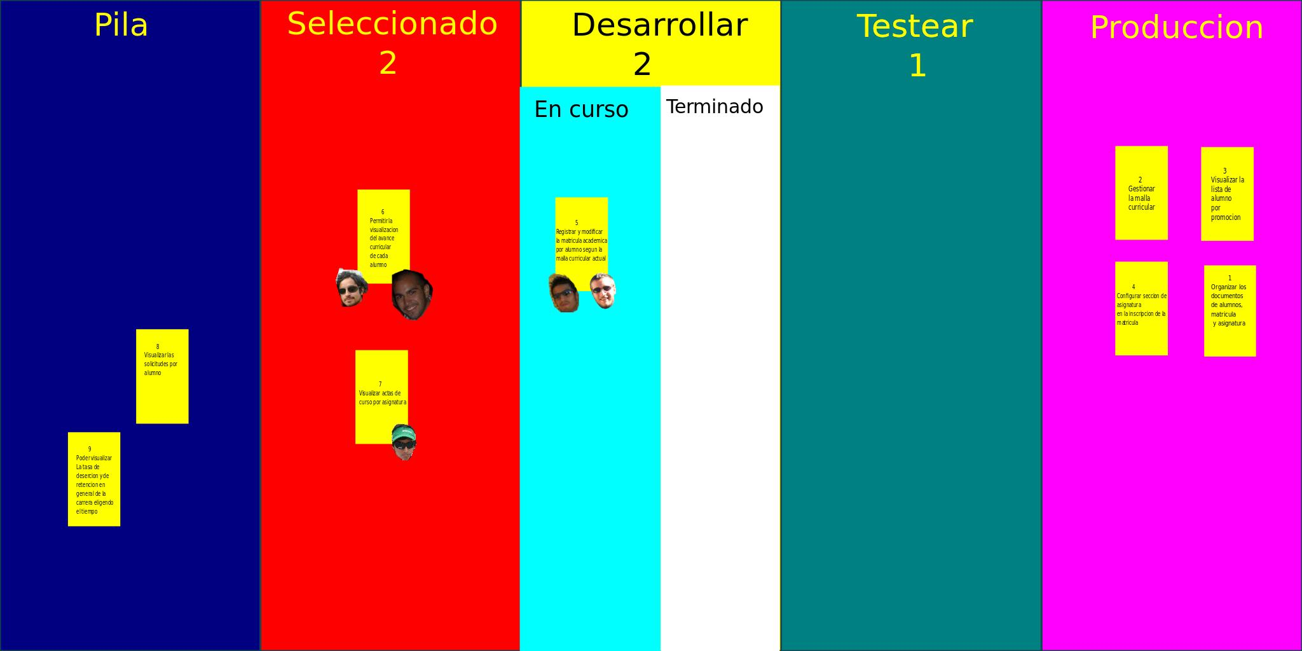
Metodología de trabajo
Técnicas de desarrollo:
El tablero kanban: se divide en 5 secciones.

Slide 9
Metodología de trabajo
Técnicas de desarrollo:
El tablero kanban
Diagramas de flujo acumulativo
Diagrama de velocidad

Slide 10
Metodología de trabajo
Gestión de proyecto
Poder realizar entregas en cualquier momento.
Poder cambiar las prioridades de vuelo.
No hay necesidad de iterar.
No hay necesidad de estimar.
Visualización perfecta del flujo.

Slide 11
¿Cuales fueron las técnicas más efectivas que usaste en tu proceso? ¿La menos efectiva?
Técnica efectiva: Tablero Kanban
Técnica menos efectiva: diagrama velocidad

Slide 12
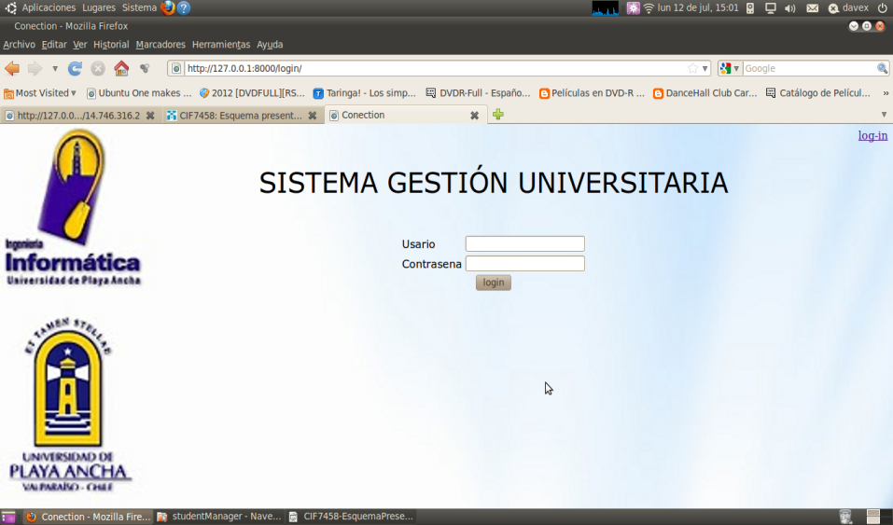
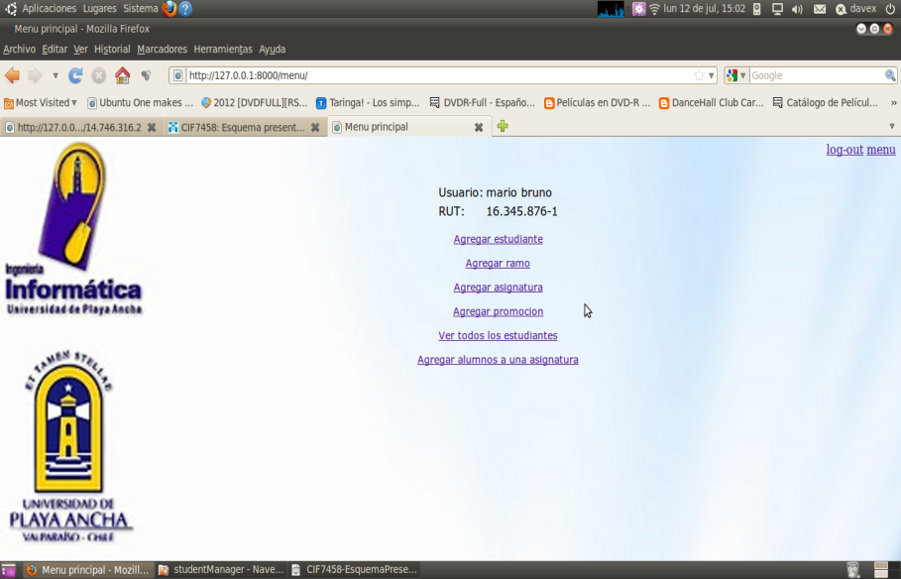
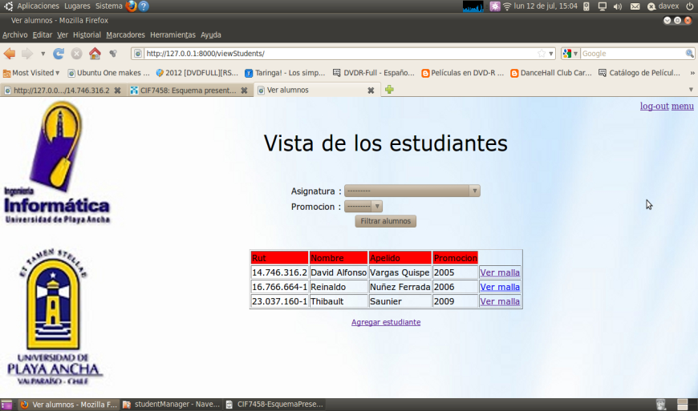
Subsistema
Vista principal del subsistema

Slide 13
Subsistema
  Líneas de código:
  1421 Lineas de Codigo
  Clases:
  28 Clases
Control de versiones: git

Slide 14
El producto terminado
  Como lo hiciste:
  Pruebas fueron realizadas por PyUnit, crear una la clase de prueba que es hija de (unittest.TestCase), después se crea un método que permite el setting de las pruebas, donde se instancia los atributos de la clase.
  Número de pruebas:
  5 pruebas.

Slide 15
El producto terminado
  Documentacion:
  En la metodologia KANBAN se enfatiza las comunicaciones cara a cara (entrevistas semanales), por esto entregamos el documento de vision.

Slide 16
Subsistema
Qué requerimientos son implementados
-Visualizar lista de alumno por promoción.
-Gestionar la malla curricular
-Visualizar el avances curricular de cada alumno.
Cuáles son dejados fuera
-Visualizar solicitud por alumno
-Visualizar actas de curso por asignatura.
-Visualizar tasa de deserción y retención general de la carrera.

Slide 17
Demo

Slide 18
Lecciones aprendidas
Qué cosa anduvo bien
Para tener un buen desarrollo del proyecto y obtener un eficaz funcionamiento del sistema, como grupo nos organizamos de acuerdo a la metodología KANBAN, la cual designa tareas para cada uno de los integrantes del grupo, lo que ayudo a mantener una buena comunicación entre nosotros, permitiendo tener un avance positivo a lo largo de todo el progreso del proyecto. Además, cada uno aporto en lo que pudo apoyándonos siempre y trabajando siempre en forma colectiva.

Slide 19
Lecciones aprendidas
Qué cosa anduvo equivocada
Al principio tuvimos problemas con la implementación de la metodología, ya que no teníamos mucho conocimiento acerca de está, pero a medida que fuimos complementando el trabajo nos afiatamos, llevando a cabo cada una de las tareas que iban surgiendo en el desarrollo del proyecto.

Slide 20
Lecciones aprendidas
Qué es lo que harías en modo diferente
Que los avances fueran cada dos semanas, en cuanto a la documentación del proyecto y del sistema en sí, ya que tendríamos más tiempo para concretar las tareas en desarrollo.

Slide 21
Lecciones aprendidas
Cuan bueno es tu trabajo
  Nuestro proyecto es un sistema de gestión académica que permite el registro, consulta, comunicación, medición y consolidación de la información del avance curricular de los alumnos de la carrera, las asignaturas impartidas, la malla curricular y seguimiento de alumno, con el fin de agilizar cualquier tipo actividades recién mencionadas .

Slide 22
Lecciones aprendidas
Para cada persona:
Qué aprendiste
Cristian Rojas: lo beneficioso que es utilizar algún tipo de metodología como la nuestra KANBAN, para el desarrollo de algún proyecto.
Mario Vergara: utilizar la metodología KANBAN.
Thibault Saunier: metodología KANBAN, framework django y servicio web
David Vargas: metodología KANBAN, programación en python, utilización del manejador de versiones.
Reinaldo Núñez: a trabajar en equipo con la metodología aplicada.

Slide 23
Lecciones aprendidas
  ¿Cuál fue la parte más difícil del curso?
Cristian Rojas: el desarrollo de proyecto, ya que fue bastante extenso y complicado y aplicar el lenguaje de programacion.
Mario Vergara: aplicar el lenguaje de programación python.
Thibault Saunier: entender funcionamiento de django
David Vargas: implementar bien la metodología.
Reinaldo Núñez: aplicar la metodología.

Slide 24
Lecciones aprendidas
  Cuál fue tu contribución
Cristian Rojas: colaborar con las pruebas, definir requerimientos, etc.
Mario Vergara: vistas, casos de usos, etc.
Thibault Saunier: programación, tarjeta KANBAN, modelamiento de la base de datos.
David Vargas: tarjeta KANBAN y modelamiento de la base de datos
Reinaldo Núñez: definir requerimientos, casos de usos.

